Slide 1

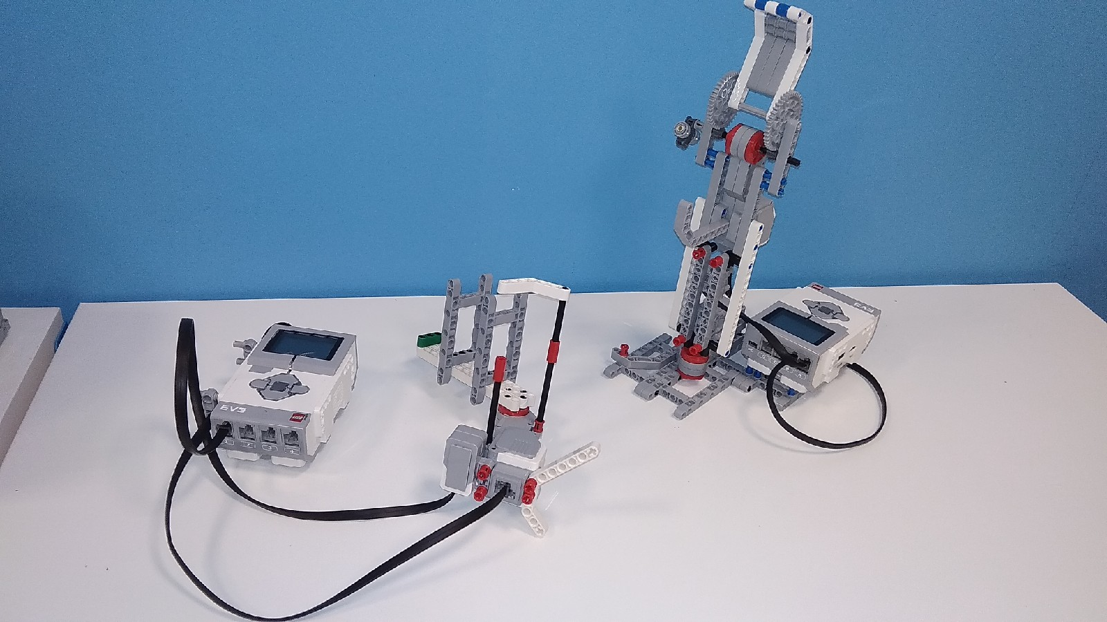
Рука на дистанционно управлении
«FeelMyArm»

Slide 2
Рука об руку с техникой!
Точная передача движений пальцев, вплоть до долей сантиметра
Контролируемое вращение руки на 360 градусов вокруг своей оси
Может работать без подключения к сети более полутора часов
Усиленный при помощи редуктора(1к8) захват обеспечивает крепкое сжатие
Рабочее расстояние более 5 метров

